Slide 1
Проект программы стажировки
Разработка электронного образовательного ресурса для обучения детей с ОВЗ в учреждении дополнительного образования
Муниципалитет «Городской округ – город Кудымкар»,
ОО: МАУДО «ДЮЦ «Радуга» г. Кудымкара,
тьютор - андрагог:
Климова Татьяна Леонидовна

Slide 2
Виды деятельности со стажерами
практические занятия;
- теоретические занятия
пробы;
работа с документацией;
консультации;
встречи;
методические рекомендации
собственные исследования;
круглые столы;
мастер – классы тьютора;
открытые занятия стажирующих
ся;
заполнение оценочных листов;
деловые игры;
экспресс -опросы

Slide 3
Краткая характеристика программы стажировки
Актуальность
Сочетание очного и электронного обучения позволяет качественно изменить образовательный процесс, персонализировать образовательную деятельность каждого ученика с учётом его познавательных потребностей и физических возможностей.
Дети получают возможность не прерывать обучение по дополнительной общеразвивающей программе, находясь, например, в другом городе или дома.
Программа стажировки по теме «Разработка ЭОР для обучения детей с ОВЗ в учреждениях дополнительного образования» предусматривает:
- приобретение знаний и умений по разработке занятий в рамках ЭОР;
- непосредственное участие в планировании занятия;
- самостоятельную теоретическую подготовку;
- работу с технической, нормативной и другой документацией;
- особенности организации электронного обучения детей с ОВЗ;
- участие в занятиях, деловых играх, мастер-классах.
Стажировка предполагает работу в течении 3 х дней, продолжительностью - 24 часа

Slide 4
Идея стажировки
Создание условий для теоретического и практического освоения педагогами алгоритма действий по разработке ЭОР для обучения детей с ОВЗ на примере электронного модуля «Льняные обереги на счастье» по адаптированной дополнительной общеобразовательной общеразвивающей программе «Флористика

Slide 5
Цель и задачи стажировки
Цель: Организовать методическое сопровождение педагогов по разработке занятия в электронном образовательном ресурсе для обучения детей с ОВЗ.
Задачи: 1. Знакомство педагогов с методическими рекомендациями по разработке ЭОР в дополнительном образовании.
2. Теоретическая и практическая разработка занятия в электронном образовательном ресурсе для обучения детей с ОВЗ по своей общеразвивающей программе.
3. Повышение мотивации педагогов к активному использованию дистанционных технологий в образовательном процессе

Slide 6
Планируемые результаты освоения программы стажировки
Стажеры узнают:
- инновационные подходы и требования к разработке ЭОР;
- преимущества и недостатки дистанционных технологий, электронной формы обучения;
- особенности ЭОР для детей с ОВЗ;
- алгоритм действий по разработке ЭОР для обучения детей с ОВЗ.
Приобретут опыт и научатся:
- проектировать занятия (дидактические материалы, технологические карты…) в ЭОР для детей с ОВЗ;
- создавать часть электронного ресурса по конкретной теме.

Slide 7
План стажировки
Дата | Кол-во часов | Вид работы
27.01. | 8 часов | Знакомство с программой стажировки, ПМО, адаптированной дополнительной общеобразовательной общеразвивающей программой, ЭОР и методическими рекомендациями по разработке ЭОР. Практическая работа
28.0 | 8 часов | Самостоятельная работа Консультация
29.01 | 8 часов | Самостоятельная работа рефлексия

Slide 8
Приемы и методы взаимодействия с педагогами
Дискуссия или диспут
«Мозговой штурм»
Лекция –диалог
Ролевая игра «Первое впечатление»
Экспресс – тестирование
Творческая гостиная
Показ – панорама

Slide 9
Методическое, материально-техническое обеспечение стажировки
Учебно – методическое обеспечение:
- Адаптированная дополнительная общеобразовательная общеразвивающая программа естественно – научной направленности «Флористика», 2015 г.
- ЭОР «Льняные обереги на счастье», 2016 г.
Методические рекомендации по разработке электронного учебног
о пособия для системы электронно- дистанционного обучения в МАУДО ДЮЦ «Радуга» г. Кудымкара, 2015 г.
Материально технические условия:
Компьютер, наличие интернета, технологические карты.

Slide 10
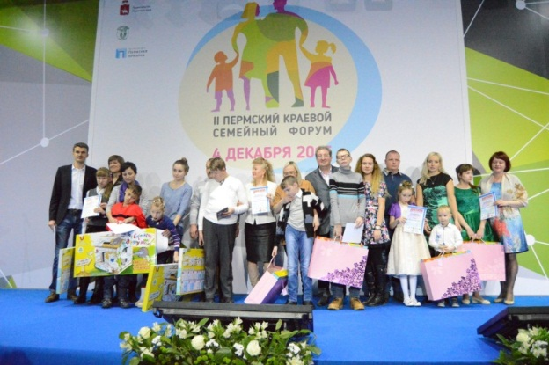
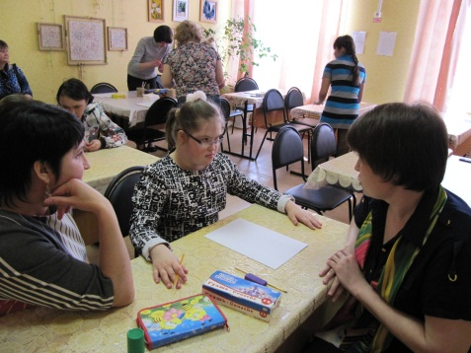
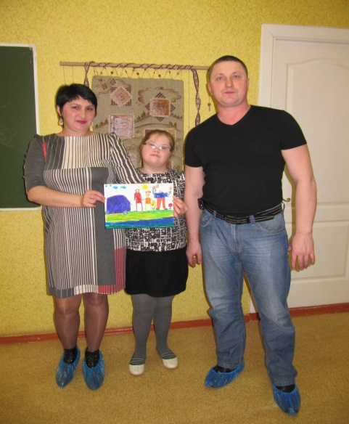
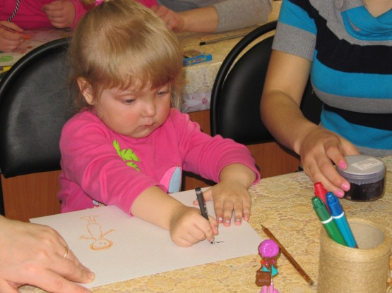
Центр - территория успеха, где каждый успешен

Slide 11
Успехов! Творчества! Профессионализма!

